Slide 1
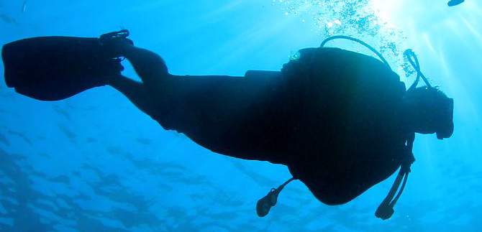
LA VENTILATION ET L’ESSOUFFLEMENT EN PLONGEE
N1
E2 JUAN MARTI

Slide 2
PLAN DE SEANCE
OBJECTIF DE LA SEANCE
REVISION
LA VENTILATION
INTRODUCTION
ANATOMIE
PHYSIOLOGIE
ADAPTER SA VENTILATION
L’ESSOUFFLEMENT
DEFINITION
CAUSES ET PREVENTION
SIGNES
C.A.T
CONCLUSION
CONTRÔLE DES CONNAISSANCES
TOUR DES QUESTIONS

Slide 3
OBJECTIF DE LA SEANCE
A LA FIN DE MA SEANCE:
VOUS AUREZ ACQUIS DES NOTIONS ET CONNAISSANCES SIMPLES, MAIS NECESSAIRES POUR COMPRENDRE LA VENTILATION EN PLONGEE ET AINSI VOUS PREVENIR OU DETECTER CHEZ UN EQUIPIER LES SIGNES D’ESSOUFFLEMENT ET AGIR EN CONSEQUENCE.

Slide 4
REVISION
PROFIL GENERAL
Le plongeur Niveau 1 (N1) est capable de réaliser des plongées d’exploration :
Jusqu’à 20 m de profondeur, au sein d’une palanquée, avec un Guide de Palanquée (GP) qui prend en charge la conduite de la plongée.
Ces plongées sont réalisées dans le cadre d’une organisation sécurisée, mise en place par un Directeur de Plongée (DP),
Ce plongeur :
Sait s’équiper, s’immerger, s’équilibrer et évoluer.
Sait prévenir pour lui-même les incidents de plongée.
Sait aider un équipier en attente de l’intervention du GP.
Sait recevoir si besoin l’aide du GP ou d’un équipier.
Sait appliquer les consignes données par le GP.
Notes:
EDITION 12 octobre 2017 Manuel de Formation Technique Page 1/11
PROFIL GENERAL
Le plongeur Niveau 1 (N1) est capable de réaliser des plongées d’exploration :
▪ Jusqu’à 20 m de profondeur, au sein d’une palanquée, avec un Guide de Palanquée (GP) qui prend en charge la conduite de la plongée.
Ces plongées sont réalisées dans le cadre d’une organisation sécurisée, mise en place par un Directeur de Plongée (DP), selon les règles définies par le Code du Sport (CdS).
Ce plongeur :
▪ Sait s’équiper, s’immerger, s’équilibrer et évoluer.
▪ Sait prévenir pour lui-même les incidents de plongée.
▪ Sait aider un équipier en attente de l’intervention du GP.
▪ Sait recevoir si besoin l’aide du GP ou d’un équipier.
▪ Sait appliquer les consignes données par le GP.

Slide 5
REVISION
LES DIFFERENTES PRESSIONS
LA PRESSION EST UNE FORCE QUI S’EXERCE SUR UNE SURFACE
L’AIR ET L’EAU ONT UN POIDS ET EXERCENT UNE PRESSION SUR NOUS
La Pression Atmosphérique (Patm).
La Pression hydrostatique (Phydro).
La pression relative (Prel)
La Pression Absolue (Pabs)
Attention !!!, Selon la profondeur, la pression absolue change.
Cette variation de pression a des effets mécaniques et physiologiques sur le plongeur et/ou son équipement avec toutes les conséquences que cela peut entraîner.
Notes:
La Pression Atmosphérique (Patm).
Sur la terre, nous évoluons dans un fluide gazeux, c’est-à-dire la couche d’air qui entoure le globe terrestre.
Cette masse gazeuse exerce sur chaque cm2 de notre corps une pression de 1 kg ou de 1 bar au
niveau de la mer.
La Pression hydrostatique (Phydro).
La pression relative (Prel)
C’est la pression hydrostatique à une profondeur donnée.
Cette pression est donc relative à la profondeur, elle augmente de 1 bar tous les 10 mètres...
La Pression Absolue (Pabs)
Sous l’eau, notre corps subit le cumul des deux pressions (atmosphérique et relative).
⬇ Pression Atmosphérique + Pression Relative = P Absolue (P abs = Patm + Prel

Slide 6
REVISION
L’AIR
est un mélange de plusieurs gaz
• 78,09 % d’azote (N2)
• 20,95 % d’oxygène (O2)
• 0,035 de dioxyde de Carbone (CO2)
• Le reste étant des gaz rares

Slide 7
INTRODUCTION
La ventilation en plongée…Un sujet clef de votre apprentissage.
Mal maitrisée, elle peut être source de stress et des incidents, ou a minima vous causer des tracas de moindre importance en gâchant le loisir
Maitrisée, elle vous procurera de confort.
CONFORT = SECURITE
Notes:
Compétence 2 : EVOLUER EN ENVIRONNEMENT AQUATIQUE ET SUBAQUATIQUE
Se ventiler en surface et en immersion.
Eliminer l’eau du masque en immersion.
S’équilibrer en surface et à toute profondeur, en dynamique et en statique.
Compétence 6 : PARTICIPER A LA SECURITE EN PLONGEE
Connaître les risques de l’activité et leur prévention.
Identifier et prendre en charge un équipier en difficulté en attendant l’intervention du GP.

Slide 8
INTRODUCTION
Quelle est la différence entre VENTILATION et RESPIRATION?
VENTILATION = renouvellement d’air
RESPIRATION = échange O2/CO2
Notes:
Lors de votre RIFAP, on vous parlait d’une victime qui ventile
car on n’est pas en capacité de savoir si elle respire.

Slide 9
ANATOMIE
Voies aériennes supérieures

Slide 10
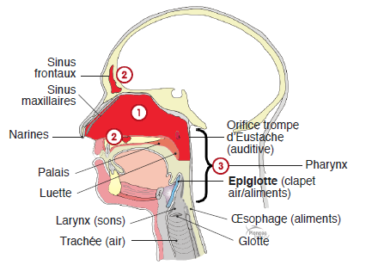
Voies aériennes supérieures
Notes:
FOSSES NASALES: Réchauffent et humidifient l’air inspiré
DÉSHYDRATATION ACCRUE
SINUS: Cavités remplies d’air/ Réchauffent et humidifient l’air inspiré
BAROTRAUMATISMES
PHARYNX: Epiglotte : clapet qui obstrue la trachée quand on déglutit
FERMETURE RÉFLEXE DE LA GLOTTE
Panique entrée d’eau nez
SURPRESSION PULMONAIRE

Slide 11
ANATOMIE
Voies aériennes inférieures

Slide 12
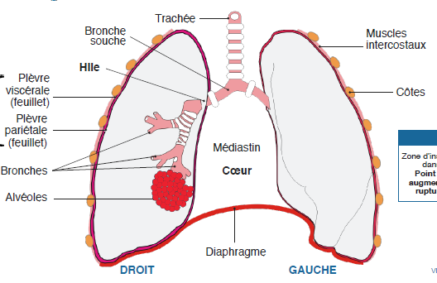
Voies aériennes inférieures

Slide 13
ANATOMIE
Les alvéoles

Slide 14
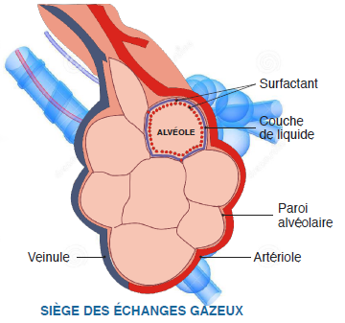
Les alvéoles
Notes:
Taille d’une alvéole : 0,2 mm
Env. 700 millions d’alvéoles
Surface d’échange : 150-200 m² !
SURFACTANT
Dissout les gaz avant diffusion au travers des parois
Diminue la tension de surface de l’alvéole
Empêche la paroi de l’alvéole de s’affaisser

Slide 15
PHYSIOLOGIE
La mécanique ventilatoire
Notes:
EXPIRATION
Volume
Relâchement diaphragme
Phase passive en surface,
devient active en plongée :
résistance détendeur +
expiration forcée
Pression
Augmentation de
volume : l’air est aspiré
par la dépression intra pulmonaire
Contraction des muscles
intercostaux
Contraction diaphragme

Slide 16
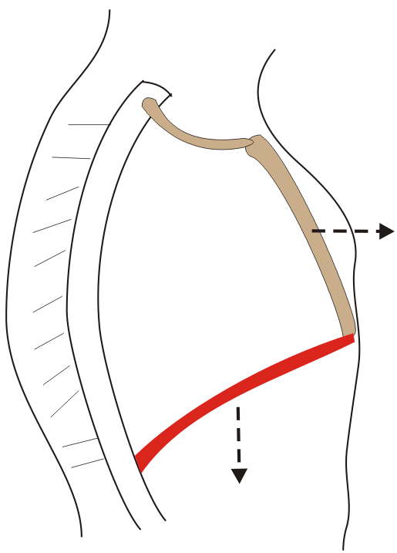
INSPIRATION
Notes:
INSPIRATION: Phase active
Déclenchement par le cerveau : taux de CO2 dissout
Contraction des muscles intercostaux
Contraction diaphragme
Augmentation de
volume :l’air est aspiré par la dépression intrapulmonaire

Slide 17
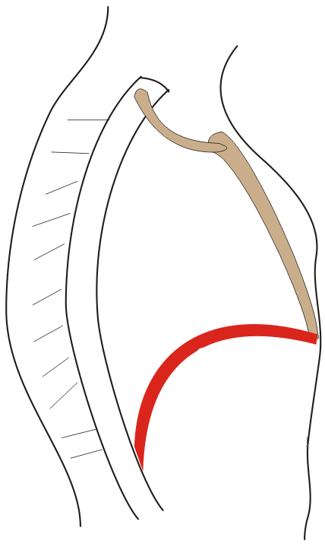
EXPIRATION
Notes:
EXPIRATION: Phase passive en surface, devient active en plongée :
Résistance détendeur +expiration forcée
Déclenchement : plus de volume dispo.
Augmentation de la pression : expulsion de l’air vers l’extérieur

Slide 18
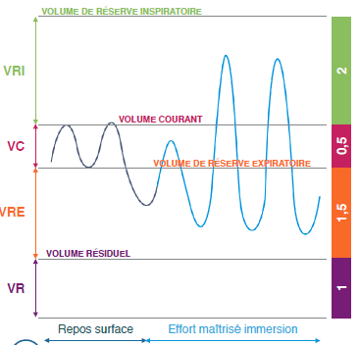
VOLUMES PULMONAIRES
Notes:
CV = somme des
volumes mobilisés
au cours d’un effort
(3,5 l chez la
femme ; 4,5 l chez
l’homme)

Slide 19
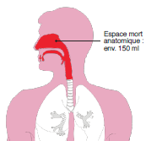
L’ESPACE MORT ANATOMIQUE
Notes:
Ne participe pas aux échanges gazeux
DIMINUE L’EFFICACITÉ DU RENOUVELLEMENT D’AIR
Doit être additionné à l’espace mort du détendeur ou du tuba(~ + 50 ml)

Slide 20
L’ESSOUFFLEMENT
DEFINITION
L’essoufflement est une manifestation ventilatoire d’une intoxication par le dioxyde de carbone (CO2) dont la cause principale est une élimination insuffisante du CO2 par la ventilation.
Le plongeur pris d'essoufflement ne peut plus reprendre sa respiration car il ne peut plus inspirer ni expirer correctement.
Notes:
Accélération du rythme cardiaque et respiratoire accompagne d’une diminution brutale de l’amplitude respiratoire.

Slide 21
L’ESSOUFFLEMENT
CAUSES
Causes et facteurs aggravants à l’essoufflement :
  La principale cause, toujours présente, est une expiration insuffisante, ou inefficace.
  Le froid provoquant une augmentation du métabolisme
  Des efforts musculaires (palmage contre le courant, agitation..)
  Un lestage trop important
  Une mauvaise forme physique ou mentale
  La peur
  Un matériel défectueux
  La profondeur
  La mauvaise qualité de l’air contenu par la bouteille
Notes:
Tout effort nécessite un apport accru en oxygène aux cellules (muscles) qui, en contrepartie, rejettent une plus grande quantité de CO2. Généralement l’adaptation naturelle de la ventilation, plus ample et plus rapide qu’au repos, assure le maintien de l’effort. L’essoufflement apparait lorsque le CO2 est mal évacué par la ventilation : la fréquence reste élevée, mais de faible amplitude, ce qui aboutit à un manque de renouvellement de l’air alvéolaire.
Le CO2 étant mal évacué, sa concentration dans le sang augmente et stimule les chémorécepteurs centraux. Les mécanismes de régulation étant prévus pour accroitre la quantité d’O2 (et non pas pour réduire celle de CO2) ils commandent à l’organisme d’inspirer davantage alors même qu’il faudrait expirer pour éliminer le CO2.
La ventilation est ainsi de plus en plus superficielle, le plongeur a alors l’impression d’étouffer.
Le seuil de toxicité du gaz carbonique est 0,03 bar. Soit en théorie 990 mètres. Le C02 est le gaz déchet de l’organisme. Il constitue un déchet à ELIMINER, sous peine d’augmenter sa pression partielle

Slide 22
L’ESSOUFFLEMENT
SIGNES AVANT COUREURS
EMISSION IMPORTANTE DES BULLES
PANIQUE ET AGITATION
IMPOSSIBLE DE MANTENIR UNE PETITE APNEE DE CONTRÔLE (2’’)
Notes:
Tout effort nécessite un apport accru en oxygène aux cellules (muscles) qui, en contrepartie, rejettent une plus grande quantité de CO2. Généralement l’adaptation naturelle de la ventilation, plus ample et plus rapide qu’au repos, assure le maintien de l’effort. L’essoufflement apparait lorsque le CO2 est mal évacué par la ventilation : la fréquence reste élevée, mais de faible amplitude, ce qui aboutit à un manque de renouvellement de l’air alvéolaire.
Le CO2 étant mal évacué, sa concentration dans le sang augmente et stimule les chémorécepteurs centraux. Les mécanismes de régulation étant prévus pour accroitre la quantité d’O2 (et non pas pour réduire celle de CO2) ils commandent à l’organisme d’inspirer davantage alors même qu’il faudrait expirer pour éliminer le CO2.
La ventilation est ainsi de plus en plus superficielle, le plongeur a alors l’impression d’étouffer.
Le seuil de toxicité du gaz carbonique est 0,03 bar. Soit en théorie 990 mètres. Le C02 est le gaz déchet de l’organisme. Il constitue un déchet à ELIMINER, sous peine d’augmenter sa pression partielle

Slide 23
L’ESSOUFFLEMENT
PREVENTION
La prévention de l'essoufflement reste avant tout du domaine de l'information et de la connaissance de ses propres limites. C'est la maîtrise de la technique individuelle personnelle qui est la meilleure prévention.
On peut quand même énumérer quelques conseils :
pas d'efforts au fond de l'eau
contrôler sa ventilation
ne pas avoir un lestage trop important
se protéger du froid
utiliser un détendeur correctement réglé
gonflage des bouteilles avec de l'air non vicié (difficile à savoir)
si l'on a un effort à faire, le faire avec des gestes lents : économiser ses forces

Slide 24
L’ESSOUFFLEMENT
CONDUITE A TENIR
Prévenir le guide de palanquée
Communiquer
Faire cesser tout effort
Assister et calmer
Surveiller

Slide 25
CONCLUSION
La sur- ventilation, la pression absolue, le Stress, fatigue, mauvaise forme générale, sont autant de facteurs qui vont contribuer à rendre la ventilation moins aisée.
Seule la pratique vous permettra d’apprivoiser vos sensations et apprendre à progressivement maîtriser votre ventilation. Et là encore, calme et décontraction doivent être les maîtres mots : une inspiration lente suivie d’une expiration profonde mais tranquille….
Calme et « zénitude » sont les seules bonnes solutions.
CONFORT= SECURITE

Slide 26
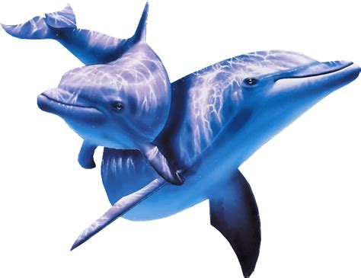
CONTRÔLE DES CONNAISSANCES

Slide 27
AVEZ-VOUS DES QUESTIONS?

Slide 28
MERCI DE VOTRE ATTENTION

